Slide 1
Previdenza e welfare
delle professioni
STATI GENERALI DI CONFPROFESSIONI
Tavolo Previdenza e Welfare · Fabio Battaglia, coordinatore
5,8 mln
2,4 mln
1,6 mln
114 mld €
occupati nelle professioni regolamentate, il 25% del totale
nelle professioni ordinistiche, il 10% della forza lavoro
iscritti attivi alle Casse private AdEPP
di patrimonio gestito, con 500.000 pensioni erogate
Notes:
Apertura. Il mondo delle professioni è grande e solido: 5,8 milioni di occupati nelle professioni regolamentate, un quarto dell'occupazione italiana, di cui 2,4 milioni nelle professioni ordinistiche. Nel 2023 abbiamo toccato un picco storico di occupati, +1,7% sul 2019. Il sistema si regge su tre pilastri: Ordini, Casse di previdenza e sindacati professionali. Le Casse AdEPP contano 1,6 milioni di iscritti, gestiscono 114 miliardi ed erogano 500.000 pensioni. Ma la solidità di oggi non garantisce quella di domani.

Slide 2
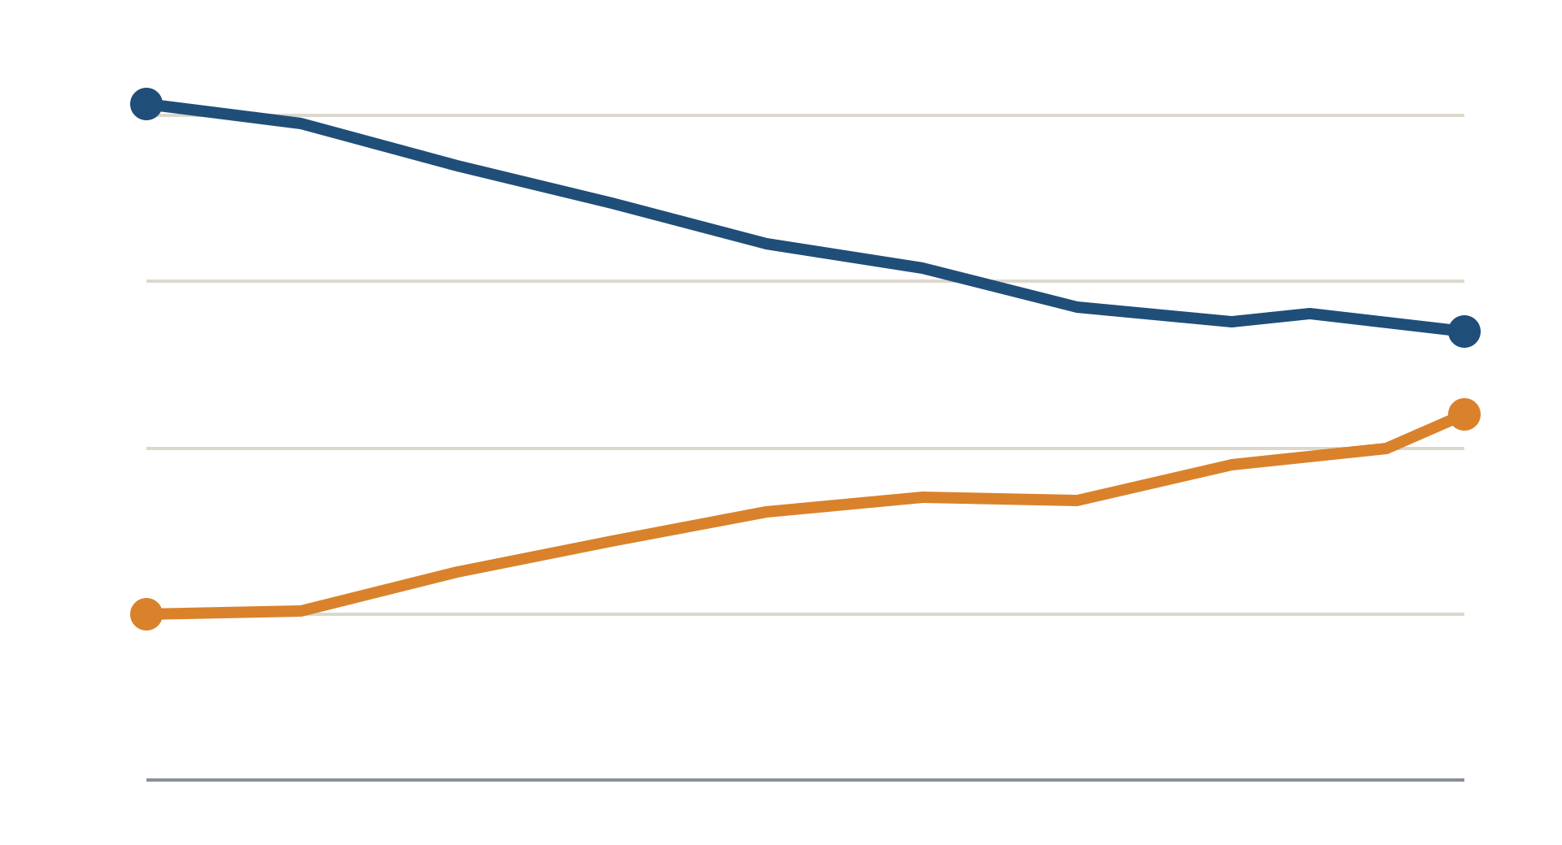
Le sfide: un sistema sotto pressione
Professionisti iscritti alle Casse per età, 2005–2022: under 40 e over 60
+51%
41%
dipendenti nelle professioni ordinistiche (1995–2023): meno autonomi, più subordinati
40%
27%
−18%
22%
20%
nascite tra le professioniste: da 13.571 (2007) a 11.086 (2023)
10%
≈ 2×
0%
2005
2010
2015
2022
la quota di over 60 in 19 anni: più pensionati per ogni contribuente
Fonti: Regulated Professions Database (CE) e RFL; Osservatorio delle libere professioni su bilanci delle Casse private
Notes:
Le sfide. Il grafico mostra il cuore del problema: nel 2005 i professionisti under 40 erano il 41%, oggi sono il 27%. Gli over 60 sono passati dal 10% al 22%, più che raddoppiati. Significa più pensionati per ogni contribuente attivo. Intanto cresce il lavoro dipendente dentro le professioni (+51% nelle ordinistiche) e calano le nascite tra le professioniste: -18% in sedici anni. Messaggio chiave dei tavoli: la previdenza di domani dipende da un ingresso sostenibile nella professione oggi. Senza reddito e continuità di lavoro, anche il sistema contributivo più ordinato perde efficacia.

Slide 3
Cosa è emerso dai tavoli
MILANO 21 MARZO · ROMA 17 SETTEMBRE 2025
Non solo una materia tecnica
La previdenza dipende da redditi, accesso, fisco e formazione
Il divario di genere: reddito medio 2023
■ Uomini ■ Donne · a destra, quanto guadagnano in meno le donne
Casse frammentate
Commercialisti
−46%
Ricongiungimenti difficili e percorsi poco lineari
Cons. lavoro
−30%
Welfare pensato per i dipendenti
Serve una tutela su misura del professionista
Avvocati
−53%
Poca educazione previdenziale
Ingegneri
−45%
Da portare già nel percorso universitario
Architetti
−40%
Biologi
−34%
Fonte: Confprofessioni, IX Rapporto sulle libere professioni in Italia (2024), su dati di bilancio delle Casse private
Notes:
Dai due tavoli di Milano e Roma è emersa una lettura comune: la previdenza non può più essere trattata come una materia separata e tecnica. Pesano la frammentazione delle Casse, un welfare ancora modellato sul lavoro dipendente e una scarsa educazione previdenziale, che va portata già all'università. Il grafico mostra un tema trasversale: il divario di genere. Un'avvocata guadagna in media il 53% in meno di un collega uomo, una commercialista il 46% in meno. Redditi più bassi significano pensioni più basse: un sistema formalmente uguale rischia di essere sostanzialmente inadeguato.

Slide 4
Sette proposte concrete
01
02
03
04
Tavolo tecnico con le Casse
Stop alla doppia imposizione
Incentivi a versare di più
Tutele per la Gestione Separata
Studio condiviso ed educazione previdenziale per i professionisti
Rendimenti delle Casse tassati al 26%: risorse a giovani e maternità
Tassazione più mite su parte della pensione per chi è nel contributivo
Sostegno alla proposta di legge CNEL e a un fondo welfare dedicato
05
06
07
STP senza doppio contributo
Continuità del reddito
Welfare minimo delle professioni
98,5 mln €
Sostegno mirato nelle interruzioni eccezionali, non più a pioggia
di indennità di maternità erogate dalle Casse nel 2023
Niente doppio contributo integrativo per i soci che fatturano alla STP
Secondo pilastro unico e sanità integrativa, senza scopo di lucro
Notes:
Le sette proposte del Tavolo. Uno: un tavolo tecnico con le Casse, per studiare insieme le loro dinamiche e fare educazione previdenziale. Due: eliminare la doppia imposizione sui rendimenti delle Casse, oggi al 26%, e usare le risorse per i giovani e la maternità: nel 2023 le Casse hanno erogato 98,5 milioni di indennità di maternità. Tre: incentivi fiscali per chi, nel sistema contributivo, versa di più, con una tassazione più mite su parte della pensione futura. Quattro: sostenere la proposta di legge del CNEL per gli iscritti alla Gestione Separata INPS, con un fondo welfare autonomo. Cinque: una norma che eviti il doppio contributo integrativo per i soci che fatturano alla propria STP. Sei: uno strumento di continuità reddituale per le interruzioni eccezionali, parametrato sui redditi e garantito dal montante personale, superando gli aiuti a pioggia del Covid. Sette: uno standard minimo di welfare delle professioni, con un secondo pilastro unico per professionisti e dipendenti degli studi, sanità integrativa, senza scopo di lucro.

Slide 5
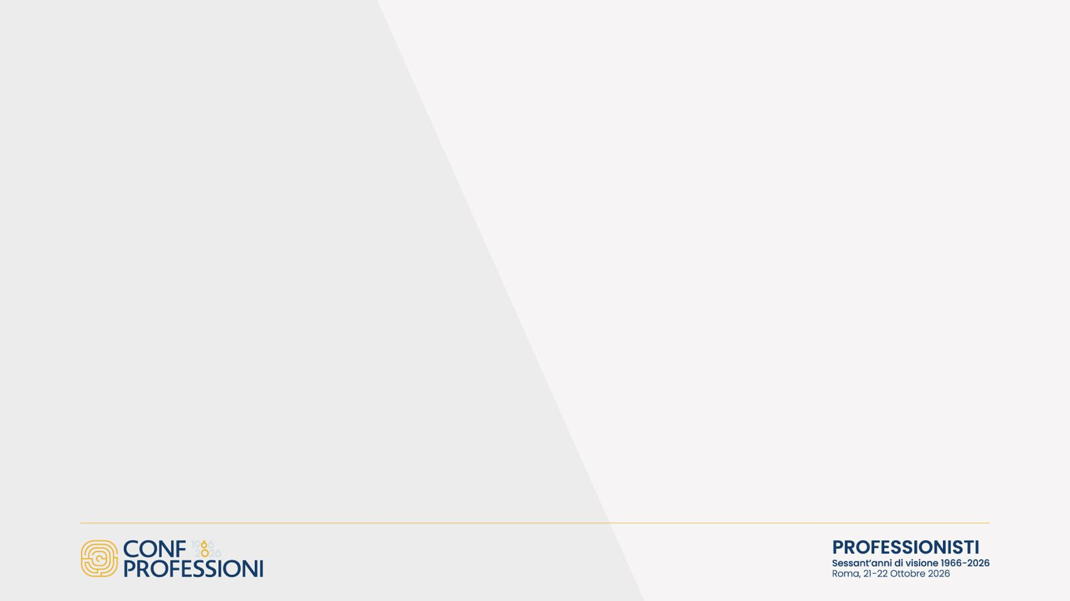
UNA VISIONE COMUNE
Una tutela credibile per i professionisti si regge su tre gambe
Previdenza obbligatoria efficiente
Welfare vicino alla vita reale
+
Secondo pilastro forte
+
Casse più coordinate e meno frammentate
Comprensibile, conveniente, per tutti
Maternità, salute, fragilità, emergenze
Confprofessioni come punto di raccordo tra Ordini, Casse e rappresentanze: una logica federale, con piattaforme e progetti comuni, per la sostenibilità delle professioni.
Notes:
Chiusura. Dai lavori del Tavolo esce una visione chiara: una tutela credibile si regge su tre gambe. Una previdenza obbligatoria efficiente, con Casse più coordinate e meno frammentate. Una crescita ordinata del secondo pilastro, comprensibile e conveniente. Una rete di integrazione assistenziale vicina ai bisogni concreti: maternità, salute, fragilità, emergenze. Per arrivarci serve una linea comune tra le professioni, con una logica federale fatta di piattaforme condivise e progetti comuni, senza negare le differenze tra gli enti. Confprofessioni può essere il punto di raccordo tra Ordini, Casse e rappresentanze. In gioco c'è la sostenibilità delle professioni nel medio e lungo periodo. Grazie.

